Slide 1
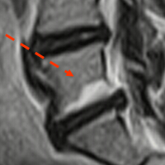
... til dig med
rygsmerter
MODIC FORANDRINGER
Tom Bendix
professor emeritus, dr. med.
Videncenter for Reumatologi og Rygsygdomme
Rigshospitalet, Glostrup
22.1.2020

Slide 2
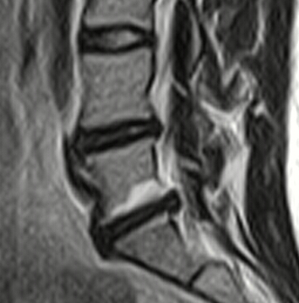
sygdomsmekanismer
En speciel – men ikke helt sjælden - måde diskus kan give smerter på er, at kerne-materiale kan trænge op eller ned i tilstødende hvirvellegeme, og skabe irritation dér.
Det kaldes ’Modic
forandringer,’
og ses på denne
MR-skanning.
De har fået speciel
opmærksomhed, fordi
nogle tilfælde synes at
kunne bedres med
antibiotika.

Slide 3
Modic-forandringer
Der findes tre forskellige typer: Type 1 er den aktive form, /
type 2 er arvæv / type 3 er forbening.
Modic type 1
sprækker betændelses-tegn:
i brusken øget karindvækst
og ødem
(Modic m.fl. 1988)

Slide 4
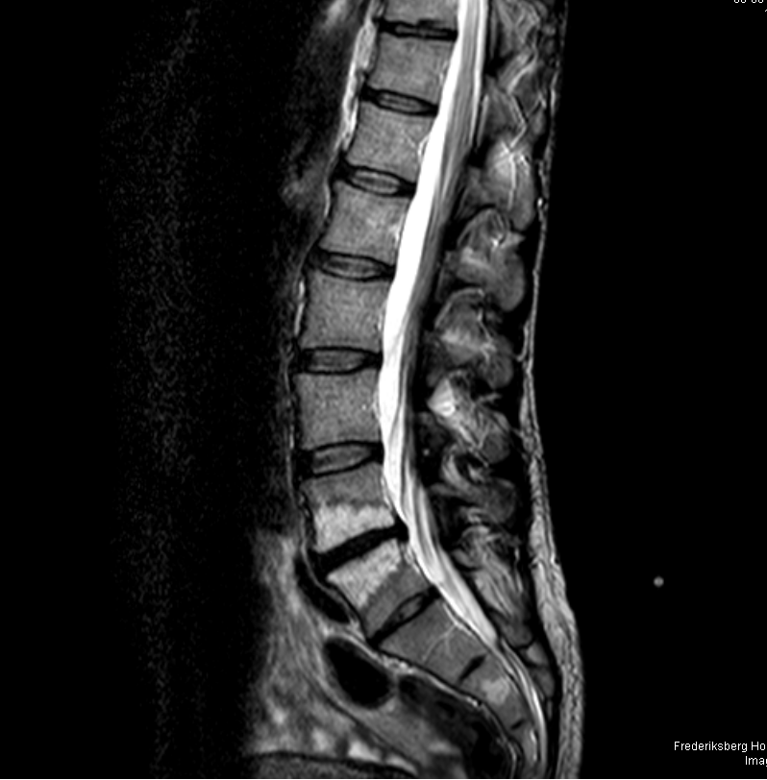
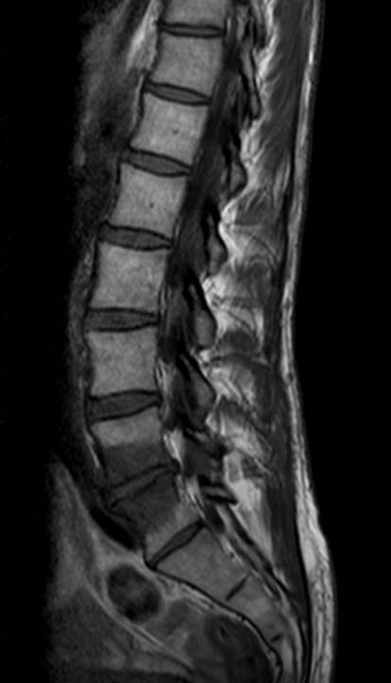
Der findes to hovedtyper af MR-optagelser.
Modic 1 er sort på den ene og
hvid på den anden

Slide 5
Modic-forandringer
Modic type 2
sprækker fedtdegeneration /
i brusken en slags arvæv

Slide 6
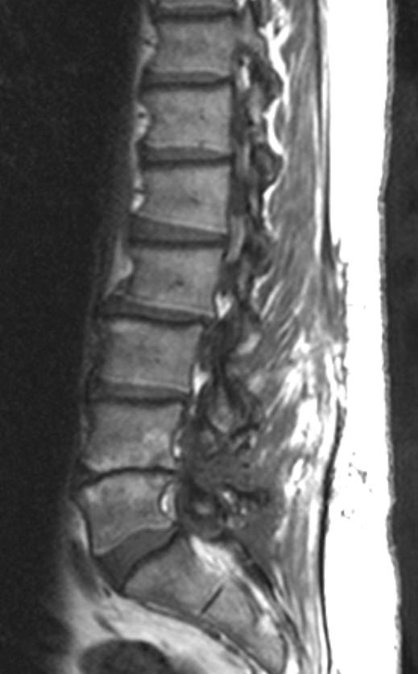
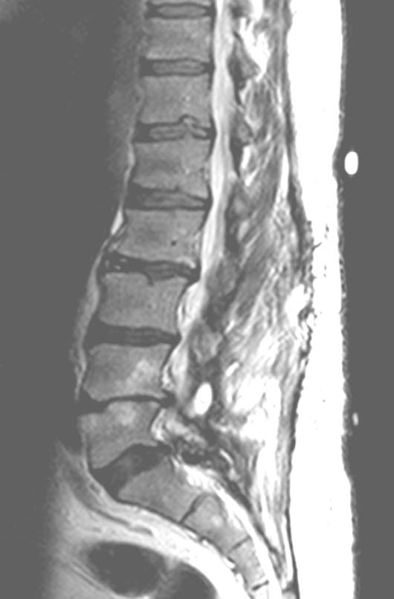
Modic type 2 er lys på begge typer MR-optagelse.

Slide 7
Modic-forandringer
Der er en rimelig sammenhæng specielt mellem:
Modic forandringer type-1 rygsmerte
… men bestemt ikke 100 % ! Mange har Modic-forandringer uden at have rygsmerter. Og andre har Modic og rygsmerte, men hvor smerten ikke skyldes Modic.

Slide 8
Modic-forandringer
Der er teorier om, at en del Modic-forandringer kan opstå i kølvandet på en diskus prolaps: Sløve bakterier fra tandlommer og bumser spises af hvide blodlegemer. De transporteres så rundt i blod-
banen, og de fleste dør.
Men nogle bliver parke-
ret på en diskus-prolaps.
Fordi netop disse bakterier
ikke tåler ilt, så trives de godt
i den ilt-fattige diskus.
Teorien er kontroversiel, og
ikke endeligt afklaret.
indkapslet bekterie

Slide 9
Modic-forandringer
Dér kan de tilsyneladende beskadige diskus’ loft og gulv og lave utætheder, så vævs-irriterende kerne-materiale kan trænge op/ned i hvirvellegemerne.

Slide 10
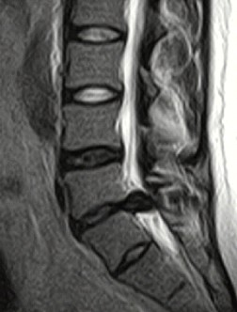
Gentagelse fra ‘diskus-prolaps afsnittet’: En prolaps forudgås af ryg smerter, men præges så af ben -smerter.
0 2-3 mdr.

Slide 11
Ca. 1 år efter en diskusprolaps får ca 30 % atter rygsmerter.
0 2-3 mdr.
1 år

Slide 12
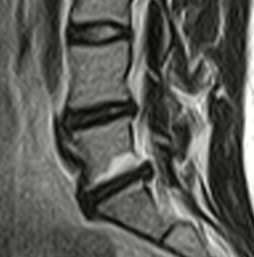
Disse smerte-episoder falder rimelig godt sammen med, at der udvikles Modic-1 forandringer hos ca. lige så mange, selvom de dog ikke overlapper hinanden helt.
100 %
50
30 %
Modic
0 2-3 mdr.
1 år ±
30 %

Slide 13
Modic-forandringer
Èt dansk studie har vist, at antibiotisk behandling i 3 mdr. kan hjælpe nogle af dem, der har fået Modic-forandringen 1 års tid efter en diskusprolaps. Et nyt (2019) norsk studie har vist, at der ikke er effekt af antibiotika for Modic-1 og -2 samlet, men isoleres type 1 er der igen påvist nogen effekt.
Men … der er stadigt flere uafklarede spørgsmål. ”Bare” at behandle løs med det antibiotikum, man hidtil har brugt her, kan skabe resistente bakterier (= bakterier som man ikke har noget antibiotikum til at behandle). Derfor bør man blive bedre til at isolere de Modic-patienter, der overhovedet har en infektion.
Dybest set bør behandlingen generelt stilles lidt i bero.

Slide 14
Modic-forandringer
Ellers er stivgørende operation en mulighed i udvalgte tilfælde.
På længere sigt (en 13-års efterundersøgelse) synes patienter med Modic forandringer at få det lidt bedre end dem med almindelige degenerative forandringer.
Bortset fra disse muligheder synes andre behandlinger ikke at hjælpe. Specielt duer fysisk træning ikke.
Modic-området har som nævnt stort fokus, og der forskes i om specielle modstoffer mod biologiske betændelses-stoffer – altså ikke blot bakterier – kan være effektive. Men forsøgsresultater er i dag utilstrækkelige til at bruge dem udenfor rammer af videnskabelige forsøg.
De kommende år bliver spændende !

Slide 15
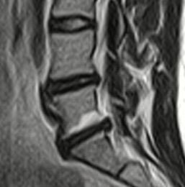
Modic / antibiotika
Hermed slut for MODIC-delen.

